Slide 1
115年度｜自製教育訓練教材
CEDAW × 智慧停車
校園周邊停車接送共享
性別友善環境改善
從性別統計看見照顧差異，從交通服務回應性別需求
看見
回應
共擔
新北市政府交通局

Slide 2
學習地圖
今天要帶走的 4 個重點
01
認識 CEDAW
第5條、第11條與交通政策的連結
02
看懂性別數據
從接送者性別比與女性勞參率辨識問題
03
理解政策回應
智慧接送格位如何降低時間與照顧壓力
04
練習性別思考
從學校、托育機構與企業提出配套措施
新北市政府交通局｜CEDAW 教育訓練教材
02

Slide 3
CEDAW 條文簡介
CEDAW 與交通政策有什麼關係？
核心觀念
第 5 條
消除性別刻板印象
促進共同承擔照顧責任
性別平等不只是在「提供一樣的服務」，也要看見不同性別在生活角色、照顧責任與時間使用上的差異。
第 11 條
保障婦女就業權益
支持家庭義務與工作責任兼顧
交通建設 → 公共服務 → 性別回應
新北市政府交通局｜CEDAW 教育訓練教材
03

Slide 4
消除性別刻板印象
CEDAW 第 5 條｜翻轉「接送是媽媽的事」
70.7%
29.3%
性別議題
接送者為女性家長
接送者為男性家長
多數家庭仍由女性負責孩童接送，反映照顧責任仍存在明顯性別差異。
政策如何回應？
1
改善接送環境
2
降低照顧隱形成本
3
鼓勵共同參與
提高便利性與從容度
減少匆忙、找位與違停風險
讓男性家長更容易投入接送
新北市政府交通局｜CEDAW 教育訓練教材
04

Slide 5
保障婦女就業權益
CEDAW 第 11 條｜讓家庭責任不成為就業阻力
從資料看見的風險
交通服務的回應
25–29歲
女性勞參率約 93% 高峰
1
提供合理接送停車時間
55歲以上
2
降低上下班接送的「時間焦慮」
跌至約 40%
3
支持家長兼顧家庭與工作
教材指出，婚育及照顧未滿12歲兒童與女性勞動力流失風險相關。
重點：公共服務也能成為性別平等的支持系統
新北市政府交通局｜CEDAW 教育訓練教材
05

Slide 6
性別影響評估
把性別觀點放進政策設計：GIA
不是做完建設再補性平，而是在規劃階段就問：不同性別的需求是否被看見？
1
2
3
4
蒐集性別統計
辨識性別差異
調整服務設計
檢視政策效益
家長接送性別比、照顧時間落差、女性勞參率趨勢
女性承擔較多無酬照顧時間，接送壓力不對等
依托育實務設定 6–15 分鐘合理免費接送時間
兼顧停車周轉、接送安全與照顧者時間需求
性別統計 → 看見差異 → 政策回應 → 形成具性別敏感度的交通公共服務
新北市政府交通局｜CEDAW 教育訓練教材
06

Slide 7
政策案例
本局措施｜家長接送格位智慧化服務
把「停車管理」轉化為支持照顧者的友善服務
42所
338格
148萬+
托嬰（幼）機構
家長接送停車格
累計服務車輛次
服務設計
智慧停車設備＋無紙化收費＋接送時段 6–15 分鐘合理停車時間＋逾時違規資料提供警察局舉發
目的：提升格位周轉率，同時讓家長能安心下車進入校園接送孩童。
新北市政府交通局｜CEDAW 教育訓練教材
07

Slide 8
問題辨識
為什麼需要智慧化接送格位？
痛點 1
找不到車位
接送格位遭長時間占用，真正接送需求無法使用
性別觀點的關鍵問題
當女性占接送者 70.7%，
這些停車與時間成本，
是否也會不成比例地落在女性身上？
痛點 2
違停／拖吊風險
家長下車進入托育機構接送，回來可能面臨檢舉或拖吊
痛點 3
時間壓力
接送後還要趕上班，額外處理停車問題加劇匆忙與焦慮
這就是性別影響評估要看見的差異
新北市政府交通局｜CEDAW 教育訓練教材
08

Slide 9
服務流程
智慧接送服務怎麼運作？
1
2
3
4
→
→
→
到達接送區
合理停車時間
安心入校接送
逾時管理
家長使用專用接送格位
依需求設定 6–15 分鐘
可下車陪同孩童進入校園
逾時資料提供警察局舉發，提升周轉
管理效率 × 接送安全 × 照顧者時間需求
新北市政府交通局｜CEDAW 教育訓練教材
09

Slide 10
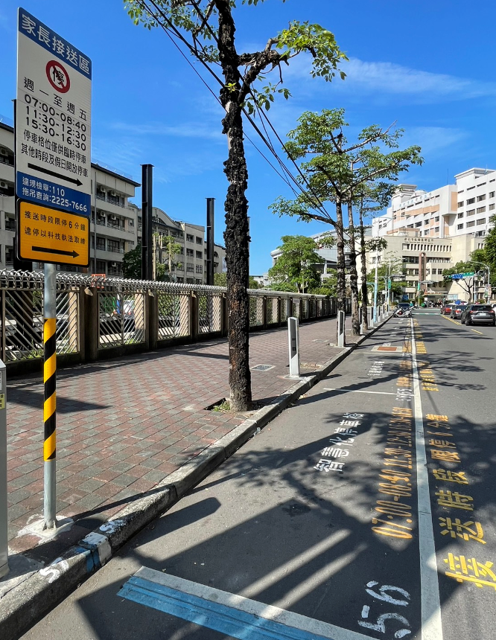
現場案例
案例圖像｜安心下車接送
從照片看政策
1
智慧停車設備設於格位旁
2
家長可下車陪同幼童
3
服務重點不只是「收費」，更是讓接送過程更安心、從容
新北市政府交通局｜CEDAW 教育訓練教材
10

Slide 11
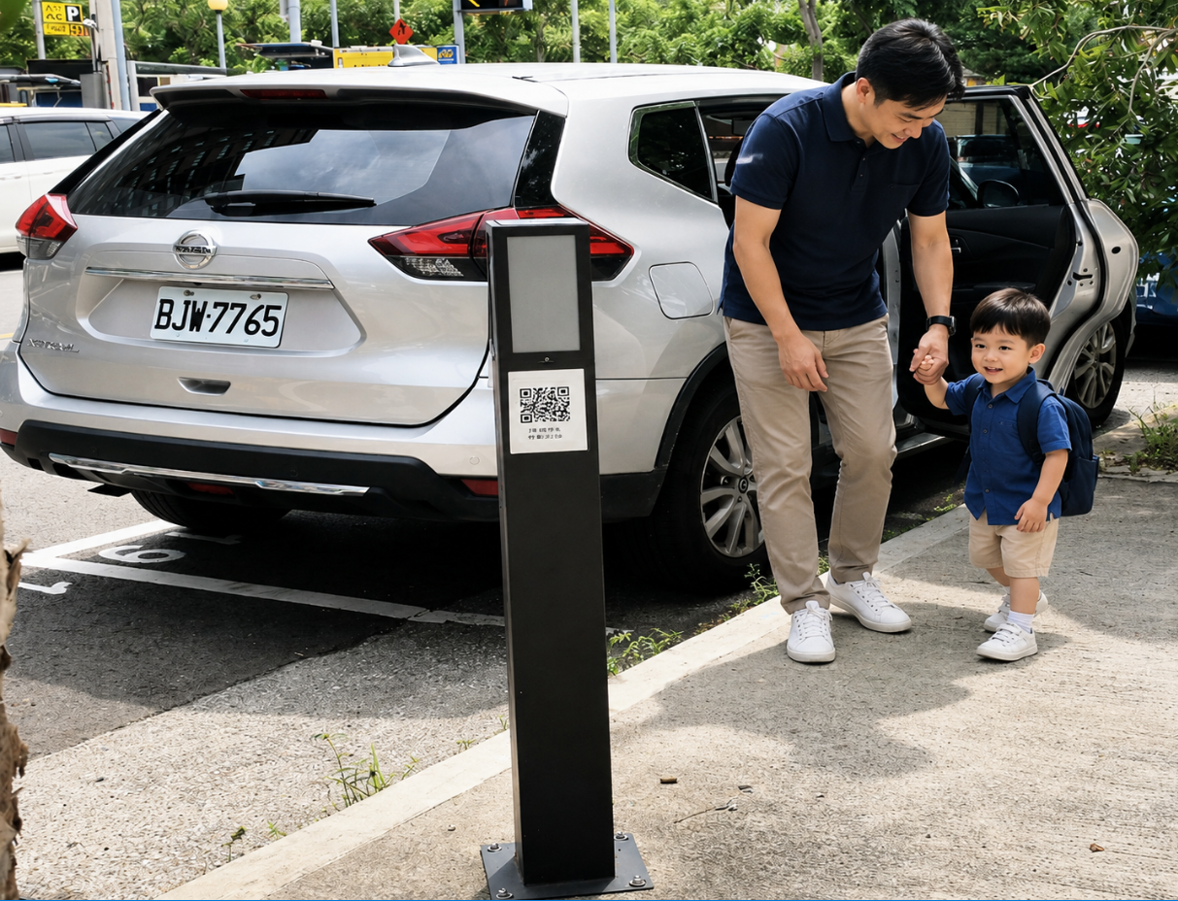
現場案例
案例圖像｜板橋區文德國小附設幼兒園
觀察重點
● 接送區以標誌、標線清楚辨識。
● 智慧設備協助掌握格位使用情形。
● 合理接送時間讓有限路邊空間維持周轉。
● 環境改善可降低照顧者接送過程中的時間壓力。
想一想：誰最常使用這個空間？
新北市政府交通局｜CEDAW 教育訓練教材
11

Slide 12
互動練習
小組討論｜如何增加男性參與孩童上下學接送？
請從「學校／托育機構／企業」三個角色，各提出 1 項可行配套。
學校
托育機構
企業
接送流程、宣導、親職參與
接送時間、現場協助、親師溝通
彈性上下班、家庭友善措施
我的建議：＿＿＿＿＿＿＿＿
我的建議：＿＿＿＿＿＿＿＿
我的建議：＿＿＿＿＿＿＿＿
討論不是只問「女性需要什麼」，而是思考如何重新分配照顧責任、降低性別不平等。
新北市政府交通局｜CEDAW 教育訓練教材
12

Slide 13
課程總結
從一個停車格，看見性別平等
看見
用性別統計辨識誰承擔較多接送與照顧責任
回應
把合理停車時間、智慧管理納入服務設計
共擔
透過友善環境與跨場域配套，促進親職共同參與
CEDAW 的落實，可以從日常公共服務的每一個設計選擇開始。
新北市政府交通局

